Slide 1
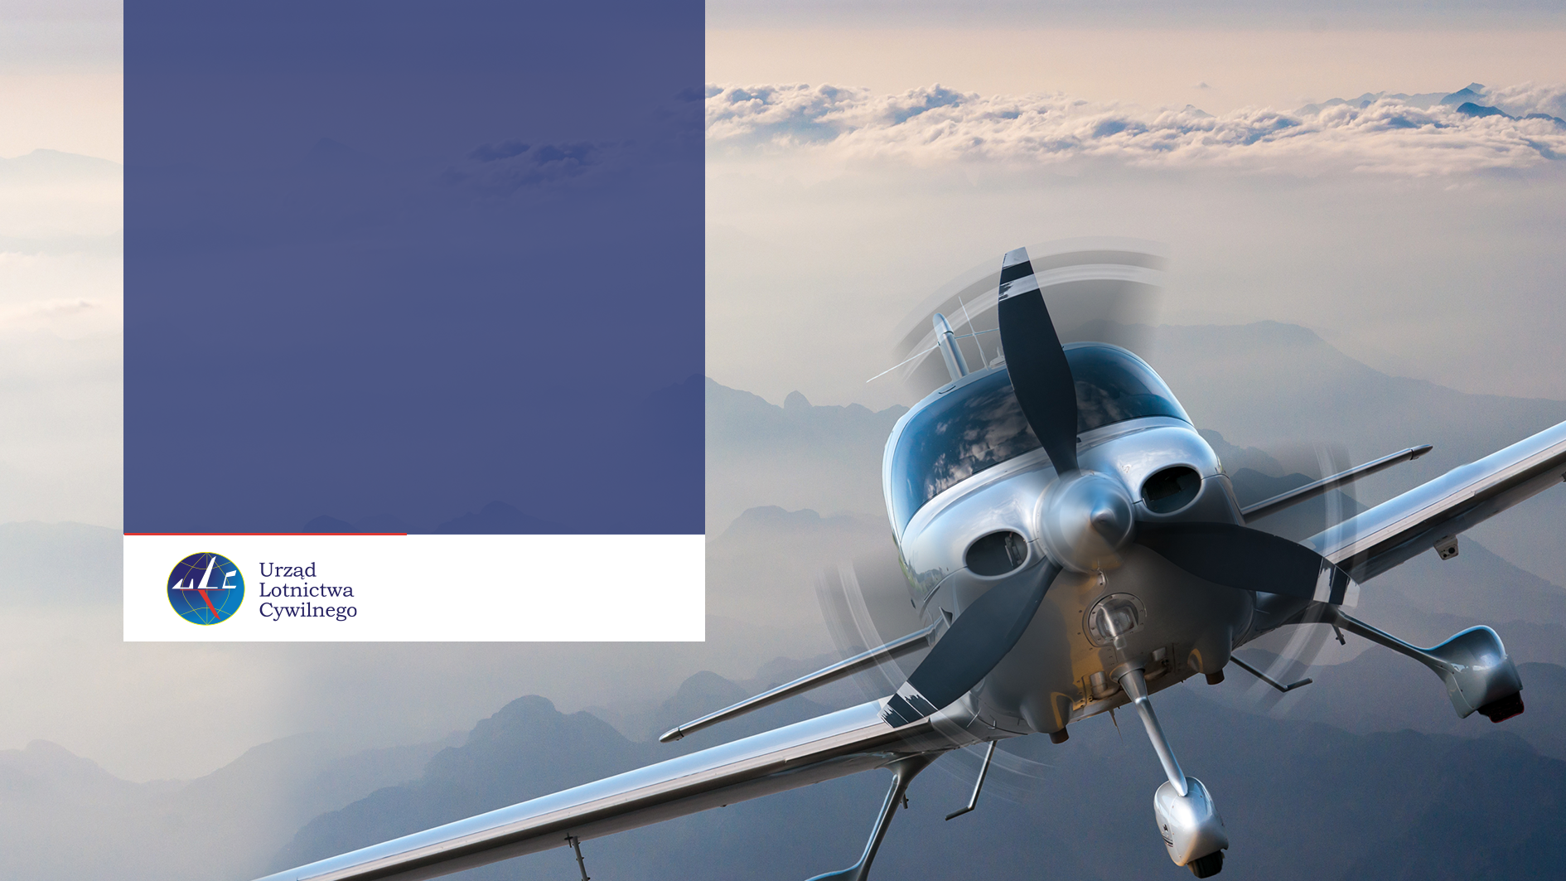

Q&A
CASE STUDY

Slide 2


Q&A
Za co odpowiada organizator pokazu lotniczego?
16.04.2026
URZĄD LOTNICTWA CYWILNEGO
02

Slide 3
Przepis…
§ 9. 1. Organizator pokazu lotniczego odpowiada za działania związane z organizacją pokazu lotniczego oraz wyznacza dyrektora pokazu lotniczego, posiadającego ważną albo wygasłą licencję albo świadectwo kwalifikacji pilota, licencję kontrolera ruchu lotniczego lub świadectwo kwalifikacji skoczka spadochronowego albo równoważny dokument wydany przez właściwy organ państwa obcego albo posiadającego ważne albo wygasłe uprawnienia nabyte w lotnictwie państwowym.
16.04.2026
URZĄD LOTNICTWA CYWILNEGO
03

Slide 4

Q&A
Czy organizator pokazu lotniczego może wydawać dyrektorowi pokazu polecenia dotyczące bezpiecznego przebiegu operacji lotniczych?
16.04.2026
URZĄD LOTNICTWA CYWILNEGO
04

Slide 5
Przepis…
§ 9. 1a Dyrektor pokazu lotniczego jest niezależny od organizatora pokazu lotniczego przy podejmowaniu decyzji mających wpływ na bezpieczną organizację
i wykonanie operacji lotniczych podczas pokazu lotniczego.
16.04.2026
URZĄD LOTNICTWA CYWILNEGO
05

Slide 6


Q&A
Jakie mamy limity i odstępy czasowe przy planowaniu bloków czasu lotu oraz przerw pomiędzy tymi blokami?
16.04.2026
URZĄD LOTNICTWA CYWILNEGO
06

Slide 7
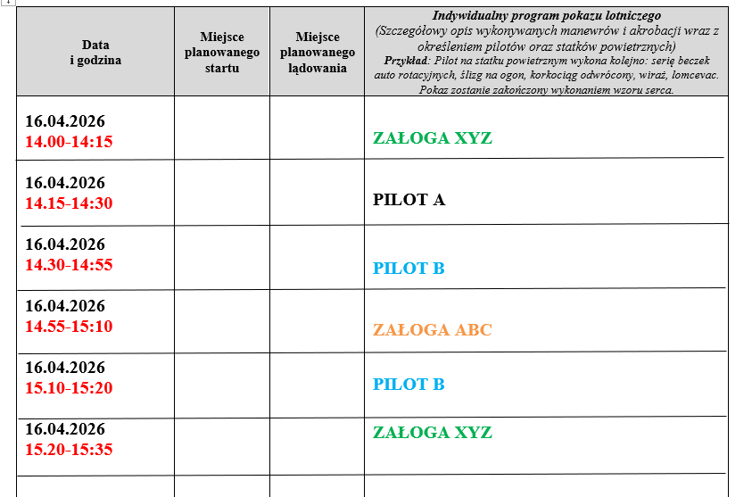
16.04.2026
URZĄD LOTNICTWA CYWILNEGO
07

Slide 8
Przepis…
§ 45. 1. Okres pełnienia czynności lotniczych w czasie trwania pokazu lotniczego przez załogi statków powietrznych uczestniczące w pokazie nie może być dłuższy niż 5 godzin.
2. Blokowy czas lotu pokazowego nie może być dłuższy niż jedna godzina.
3. Przerwa między poszczególnymi blokami czasu lotu pokazowego nie może być krótsza niż 30 minut.
4. Przerwa, o której mowa w ust. 3, może być skrócona do 15 minut w przypadku, gdy ostatni blok czasu lotu pokazowego wyniósł mniej niż 20 minut.
16.04.2026
URZĄD LOTNICTWA CYWILNEGO
08

Slide 9


Q&A
Kto POWINIEN przerywać lot w trakcie pokazu lotniczego,
gdy załoga naruszy warunki operacyjne
(np. wysokość, manewry)?
16.04.2026
URZĄD LOTNICTWA CYWILNEGO
09

Slide 10
Przepis…
Przepis…
§ 20. 1. Kierownik programu pokazu lotniczego nadzoruje przestrzeganie przez załogi statków powietrznych biorące udział w pokazie lotniczym warunków,
o których mowa w § 7 ust. 2 pkt 4.
2. Kierownik programu pokazu lotniczego, w przypadku stwierdzenia naruszenia przez załogę statku powietrznego wykonującą lot w trakcie pokazu lotniczego warunków, o których mowa w § 7 ust. 2 pkt 4, przerywa dalsze wykonywanie lotu przez tę załogę.
§ 7 ust. 2 pkt 4. warunki wykonywania lotów w czasie trwania pokazu lotniczego, w szczególności ograniczenia dotyczące wysokości i prędkości lotu, dozwolonych manewrów, eksploatacji statków oraz inne ograniczenia mające na celu zapewnienie bezpieczeństwa wykonywania lotów podczas pokazu lotniczego,
z uwzględnieniem uprawnień lotniczych członków załóg statków powietrznych uczestniczących w pokazie lotniczym;
16.04.2026
URZĄD LOTNICTWA CYWILNEGO
10

Slide 11

Q&A
Ile godzin nalotu pilot powinien posiadać w charakterze dowódcy statku powietrznego, na którym wykonuje lot podczas pokazu lotniczego?
16.04.2026
URZĄD LOTNICTWA CYWILNEGO
11

Slide 12
Przepis…
§ 30. 1. Loty lub skoki spadochronowe podczas pokazu lotniczego mogą wykonywać wyłącznie:
1) piloci samolotów, śmigłowców, wiatrakowców, ultralekkich statków powietrznych, motoszybowców i szybowców posiadający nalot co najmniej 100 godzin w charakterze dowódcy, w tym nalot co najmniej 10 godzin
w charakterze dowódcy statku powietrznego, na którym wykonują lot podczas pokazu lotniczego,
2) piloci lotni, motolotni, paralotni i paraplanów posiadający nalot co najmniej 25 godzin w charakterze dowódcy, w tym nalot co najmniej 5 godzin
w charakterze dowódcy statku powietrznego, na którym wykonują lot podczas pokazu lotniczego,
3) piloci balonów posiadający nalot co najmniej 25 godzin w charakterze dowódcy balonu gazowego lub balonu na ogrzane powietrze, w tym nalot co najmniej 5 godzin w charakterze dowódcy statku powietrznego, na którym wykonują lot podczas pokazu lotniczego
16.04.2026
URZĄD LOTNICTWA CYWILNEGO
12

Slide 13


Q&A
Czy loty treningowe do pokazu lotniczego muszą odbywać się zgodnie z programem pokazu lotniczego, w tym na jego warunkach?
16.04.2026
URZĄD LOTNICTWA CYWILNEGO
13

Slide 14
Przepis…
§ 7. 1. Pokaz lotniczy, w tym lot treningowy do tego pokazu, odbywa się zgodnie z programem pokazu lotniczego.
16.04.2026
Czy loty treningowe odbywają się w tej samej strefie pokazu lotniczego?
Czy obowiązują te same ograniczenia wysokości i wykonywanych manewrów?
Czy wymagana jest taka sama łączność jak podczas pokazu?
Czy program treningowy musi być zatwierdzony przez dyrektora pokazu?
URZĄD LOTNICTWA CYWILNEGO
14

Slide 15


Q&A
Kto może zawiesić lub przerwać pokaz lotniczy?
16.04.2026
URZĄD LOTNICTWA CYWILNEGO
15

Slide 16
Przepis…
Prezes Urzędu może:
§ 15. 5 ppkt 2) zawiesić lub przerwać pokaz lotniczy – w przypadku stwierdzenia podczas pokazu lotniczego zagrożenia bezpieczeństwa zgromadzonej publiczności ze strony statków powietrznych biorących udział w pokazie lotniczym, zagrożenia bezpieczeństwa załóg tych statków powietrznych lub niespełnienia przez organizatora pokazu lotniczego na terenie pokazu lotniczego warunków bezpieczeństwa określonych w programie pokazu lotniczego lub określonych w zgodzie Prezesa Urzędu na przeprowadzenie pokazu lotniczego, wyrażonej w trybie art. 123 ust. 1b ustawy, informując o tym organizatora pokazu lotniczego
16.04.2026
URZĄD LOTNICTWA CYWILNEGO
16

Slide 17
Przepis…
§ 9. 4 Dyrektor pokazu lotniczego może zawiesić lub przerwać pokaz lotniczy w przypadku stwierdzenia podczas pokazu lotniczego zagrożenia bezpieczeństwa zgromadzonej publiczności ze strony statków powietrznych biorących udział w pokazie lotniczym, zagrożenia bezpieczeństwa załóg tych statków powietrznych lub niespełnienia przez organizatora pokazu lotniczego na terenie pokazu lotniczego warunków bezpieczeństwa określonych w programie pokazu lotniczego lub określonych w zgodzie Prezesa Urzędu na przeprowadzenie pokazu lotniczego, wyrażonej w trybie art. 123 ust. 1b ustawy, informując o tym organizatora pokazu lotniczego.
16.04.2026
URZĄD LOTNICTWA CYWILNEGO
17

Slide 18
Przepis…
§ 15. 4 W przypadku pokazu lotniczego organizowanego na lotnisku lub lądowisku, podczas którego w ocenie zarządzającego lotniskiem lub lądowiskiem zachodzi możliwość zaistnienia zagrożenia bezpieczeństwa osób lub statków powietrznych znajdujących się na terenie lotniska lub lądowiska, zarządzający lotniskiem lub lądowiskiem może przerwać, zawiesić lub odwołać pokaz, informując o tym organizatora pokazu lotniczego.
16.04.2026
URZĄD LOTNICTWA CYWILNEGO
18

Slide 19
Przepis…
§ 15. 1. W przypadku pokazu lotniczego organizowanego nad obszarem morskim Straż Graniczna lub podmiot zarządzający portem lub przystanią morską mogą wystąpić do organizatora pokazu lotniczego z uzasadnionym wnioskiem o przerwanie, zawieszenie albo odwołanie tego pokazu, w sytuacji gdy przeprowadzenie pokazu zagrażałoby bezpieczeństwu publicznemu lub uniemożliwiałoby wykonywanie ustawowych zadań tych podmiotów.
2. W przypadku pokazu lotniczego przebiegającego w rejonie działań prowadzonych przez Morską Służbę Poszukiwawczo-Ratowniczą służba ta może wystąpić do organizatora pokazu lotniczego z uzasadnionym wnioskiem o zawieszenie tego pokazu do czasu zakończenia działań ratowniczych.
3. W przypadkach, o których mowa w ust. 1 i 2, organizator pokazu lotniczego w zależności od okoliczności odpowiednio przerywa, zawiesza albo odwołuje pokaz lotniczy.
16.04.2026
URZĄD LOTNICTWA CYWILNEGO
19

Slide 20
Case study
Scenariusz:
Był to dzień treningów przed pokazem lotniczym. Podczas przygotowań organizator nie zapewnił odpowiednich warunków do pracy dyrektorowi pokazu. Sala odpraw była zbyt głośna, przez co nie dało się prowadzić odpraw w sposób zapewniający prawidłową komunikację, a dodatkowo nie przygotowano właściwego pomieszczenia do odpoczynku dla pilotów.
Dyrektor pokazu zgłosił, że ma to wpływ na bezpieczeństwo, jednak organizator zignorował tę uwagę. Mimo to dyrektor nie wstrzymał dalszych działań i potraktował sytuację jako odstępstwo, po zapewnieniach organizatora, że na dzień pokazu wszystko będzie należycie przygotowane.
W kolejnym etapie pilot wykonujący lot treningowy zmienił swój program pokazu
i wykonywał inny manewr niż ten, który został wcześniej ujęty i zatwierdzony,
a kierownik programu pokazu nie zauważył tej zmiany. Następnie pilot wykonał kolejny lot po zaledwie 15 minutach przerwy, mimo że wcześniejszy lot treningowy trwał dłużej niż 20 minut i nie było wyznaczonego miejsca odpoczynku dla pilotów.
Dodatkowo nie sprawdzono, czy pilot posiada wymagany nalot na danym statku powietrznym w charakterze dowódcy. Zostało to zbagatelizowane, ponieważ uznano go za doświadczonego pilota.
16.04.2026
URZĄD LOTNICTWA CYWILNEGO
20

Slide 21

Case study
Sytuacja pokazała, że w pokazie lotniczym bezpieczeństwo może zostać utracone nie przez jeden błąd, lecz przez serię zignorowanych odstępstw.
Organizator nie zapewnił odpowiednich warunków dla dyrektora pokazu i pilotów.
Zgłoszony problem został zignorowany, mimo że miał wpływ na bezpieczeństwo.
Dyrektor przyjął odstępstwo, licząc na poprawę warunków w dzień pokazu.
Pilot zmienił zatwierdzony program, a kierownik programu tego nie wychwycił.
Nie zachowano właściwych przerw między blokami i nie zapewniono miejsca odpoczynku.
Nie zweryfikowano wymaganego nalotu pilota na danym statku powietrznym.
Każde z tych zaniedbań powinno zatrzymać dalsze działania wcześniej.
Wniosek:
W pokazie lotniczym trzeba reagować na pierwsze odstępstwo — bo jeśli nie padnie „stop” na początku, błędy zaczynają się kumulować i prowadzą do wypadku.
16.04.2026
URZĄD LOTNICTWA CYWILNEGO
21

Slide 22
Dziękujemy za uwagę
Piotr Kaczmarczyk
Marlena Wolska
Robert Zawadzki
Departament Zarządzania Bezpieczeństwem
Inspektorat Zarządzania Bezpieczeństwem Lotniczym
pkaczmarczyk@ulc.gov.pl mwolska@ulc.gov.pl rzawadzki@ulc.gov.pl
16.04.2026
URZĄD LOTNICTWA CYWILNEGO

